Slide 1
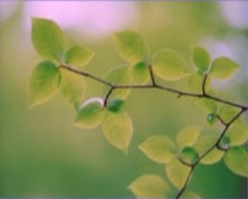









Slide 2
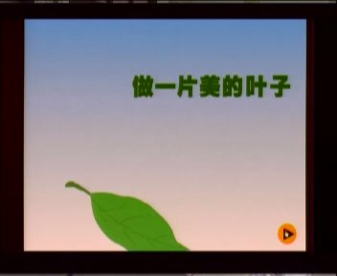

Slide 3
tài gè yì zhī fèng t ǐ zuò
态 各 异 汁 奉 体 做
xiàn shū r ǔ zhěng zhì cōng
现 输 乳 整 置 葱

Slide 4
奉献 肥美 飘零 回归
整体 输送 茁壮 葱翠
现在 位置 形态各异

Slide 5
（1）无数片不同的叶子做着相同的工作，把阳光变成生命的乳汁奉献给大树。

Slide 6
（1）无数片不同的叶子做着相同的工作，把阳光变成生命的乳汁奉献给大树。

Slide 7
（2）每一片叶子形态各异———你找不到两片相同的叶子。

Slide 8
（3）春天的时候，叶子嫩绿；夏天的时候，叶子肥美；秋叶变黄；冬日飘零———回归大树地下的根。

Slide 9
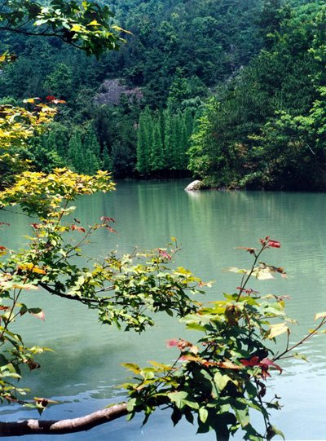
走近树的时候，我发现，枝头的每一片叶子都很美。每一片叶子形态各异——你找不到两片相同的叶子。
形态各异

Slide 11
走近树的时候，我发现，枝头的每一片叶子都很美。每一片叶子形态各异——你找不到两片相同的叶子。

Slide 12
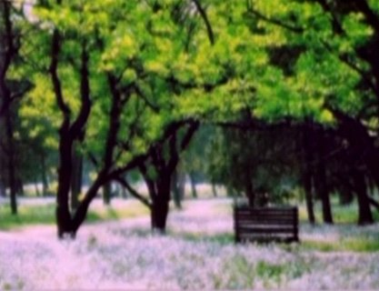
春天的时候，叶子嫩绿；
绿叶为大树而生

Slide 13
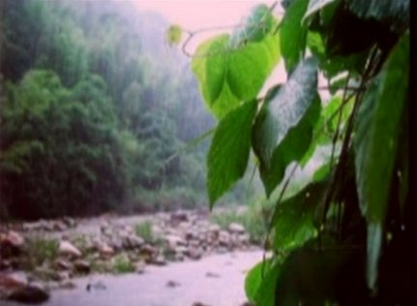
夏天的时候，叶子肥美；
绿叶为大树而生

Slide 14

秋叶变黄；
绿叶为大树而生

Slide 15
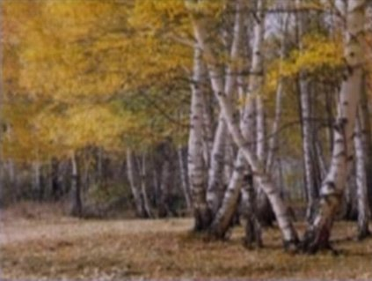
冬日飘零——回归大树地下的根
绿叶为大树而生

Slide 16
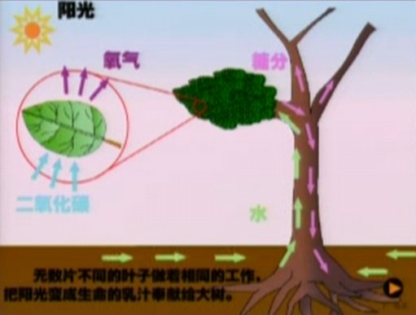
无私的奉献就是一种美
无数片不同的叶子做着相同的工作，把阳光变成生命的乳汁奉献给大树。

Slide 17
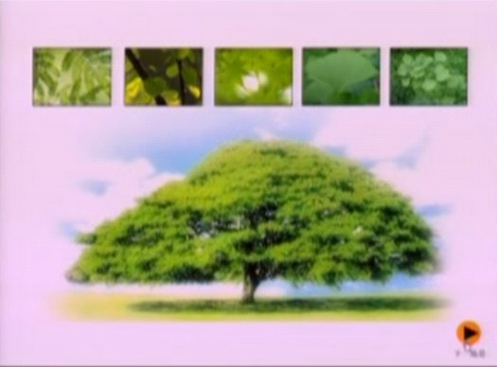
大树把无数的叶子结为一个整体。
无数的叶子在树上找到了自己的位置。

Slide 18
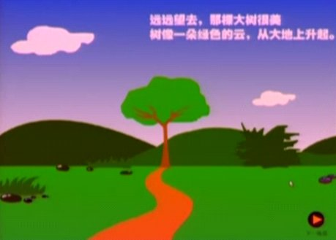

Slide 19
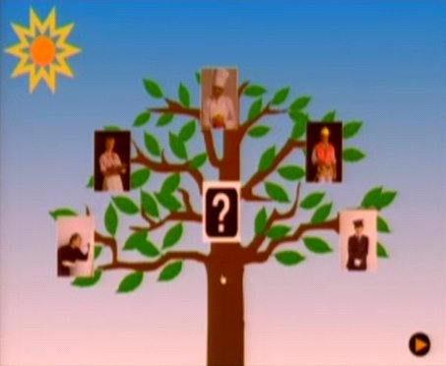

Slide 20
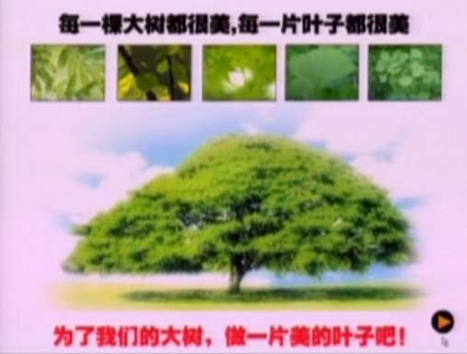

Slide 21
假如你就是大树上那片美丽的叶子，你会想些什么？你会对大树、对人们说些什么？

Slide 22
每一棵大树都很美，每一片叶子都很美。
为了我们的大树，做一片美的叶子吧！

Slide 23
无数片不同的叶子做着
相同的工作，把阳光变成
生命的乳汁奉献给大树。
生命的乳汁
树叶借助阳光可以产生像乳汁一样的营养。
有了这营养大树才会茁壮、葱翠。
（你喝过乳汁吗？能给予我们什么？）

Slide 24
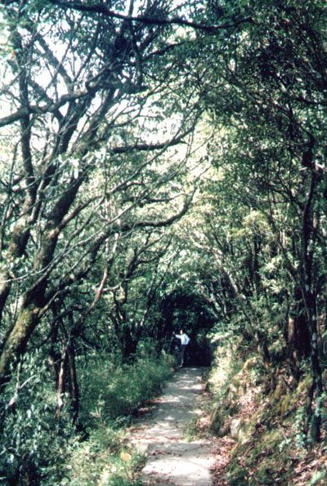

Slide 25
无数片不同的叶子做着相同的工作，把阳光变成生命的乳汁奉献给大树。
无私的奉献就是一种美

Slide 26
绿叶为大树而生。春天的时候，叶子嫩绿；夏天的时候 ，叶子肥美；秋叶变黄；冬日飘零——回归大树地下的根。
大树把无数的叶子结为一个整体。
无数的叶子在树上找到了自己的位置。
（怎样理解？）

Slide 27
我们每个人都像叶子，为生活的大树输送着营养，让它茁壮、葱绿。大树站在太阳和土地之间。

Slide 28
每一棵大树都很美，每一片叶子都很美。
为了我们的大树，做一片美的叶子吧！

Slide 29
做一片美的叶子

